Slide 1
Projeto 1 – Descubra a palavra
Algoritmos e Programação II - Turma 02N
1º semestre de 2023
Prof. Tomaz Mikio Sasaki

Slide 2
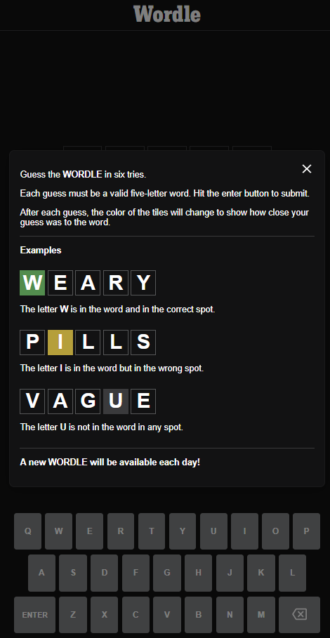
Ideia inicial
Vamos desenvolver uma versão do Wordle

Slide 3
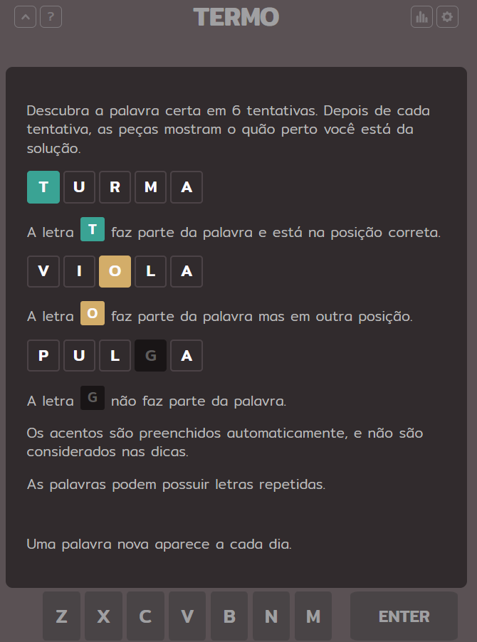
Ideia inicial
Há também uma versão em português do Wordle.

Slide 4
Particularidades da nossa versão do Wordle
Será desenvolvida em C.
Será executada no computador local, sem necessidade de conexão com a Internet.
Uma nova palavra será sorteada a cada execução (no Wordle, o sorteio é diário).
Um arquivo local servirá de dicionário (baixe e utilize o arquivo https://github.com/thoughtworks/dadoware/blob/master/fontes/sem_acentos.txt ).
Utilizará o CONSOLE como interface com o usuário.
Manterá em um arquivo os scores obtidos pelos jogadores.

Slide 5
Funcionamento
Uma palavra com cinco letras será sorteada dentre as que estão no dicionário.
Serão dadas 6 chances para que o jogador acerte a palavra.
A cada tentativa, o programa:
Verifica se a palavra está no dicionário (se a palavra não estiver no dicionário, avisa o jogador e pede para entrar outra palavra, sem debitar o número de tentativas restantes).
Verifica quais letras o usuário acertou, utilizando marcações para apresentar o resultado. Exemplo:
+-----------+
| T U R M A |
| ^ x x x ! |
+-----------+
LEGENDA:
T faz parte da palavra e está na posição correta.
U, R e M não fazem parte da palavra.
A faz parte da palavra mas não está na posição correta.

Slide 6
Funcionamento (continuação)
Se o jogador não acertar após 6 tentativas, mostra qual era a palavra sorteada.
Se o jogador acertar, o programa deverá solicitar o seu nome e adicionar no arquivo scores.txt uma linha com as seguintes informações:
Nome do jogador
Palavra
Número de tentativas
Tempo total até acertar (em segundos)

Slide 7
"combinado" da nossa disciplina em relação à busca em arrays
A linguagem C possui algumas funções prontas para efetuar a busca em arrays (lsearch e bsearch). No entanto, como o objetivo da nossa disciplina é estudar como estes recursos são implementados, vamos realizar todos os exercícios implementando as nossas próprias funções de busca.
LEMBRE-SE do

Slide 8
Entrega
O projeto pode ser desenvolvido em grupos de 2 alunos.
Cada grupo deve entregar um arquivo compactado que contenha todos os arquivos do projeto (código-fonte e arquivos de texto).

